Slide 1
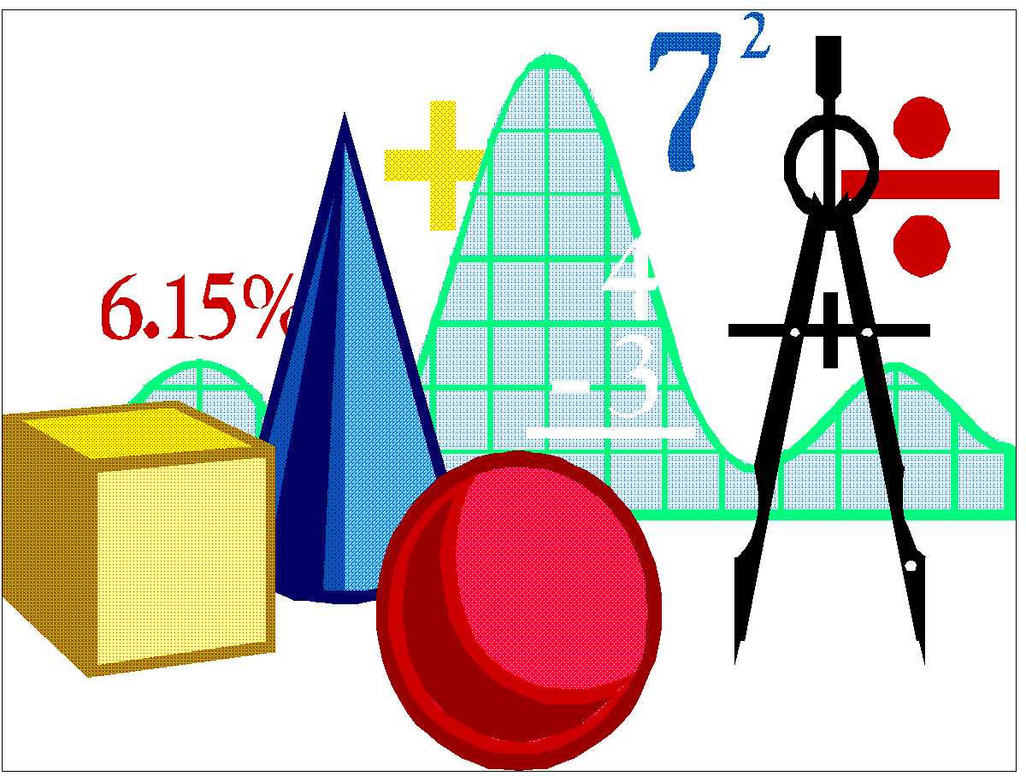
ЗАНЯТИЕ ЭЛЕКТИВНОГО КУРСА
МАТЕМАТИКА В ХИМИИ
ИЛИ ХИМИЯ В МАТЕМАТИКЕ?
Алексеева Татьяна Викторовна – учитель химии
Трубина Анна Валерьевна – учитель математики
МБОУ СОШ № 14, г. Архангельск

Slide 2
« МАЛО ИМЕТЬ ХОРОШИЙ УМ, ГЛАВНОЕ – ХОРОШО ЕГО ПРИМЕНЯТЬ»
Р. Декарт

Slide 3
Задача 1
В парикмахерской для осветления волос применяют раствор перекиси водорода. Концентрация используемого раствора зависит от цвета и толщины волос и может быть от 4% до 12 %. В каком соотношении надо смешать 30% и 10% растворы, чтобы получить 12% раствор?

Slide 4
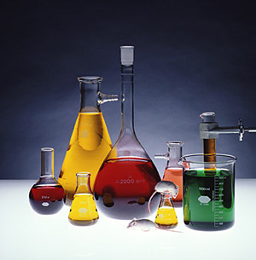
Раствор - однородная смесь, состоящая из растворённого вещества и растворителя.
Концентрация - величина, характеризующая количественный состав раствора
1% = 0,01
Процентная концентрация - массовая доля растворённого вещества ( w_{р.в.} )
Отношение – это частное двух величин

Slide 5
Тест
1. Сколько г сахара содержится в 200 г 5% раствора?
а) 1 г б) 5 г в) 10 г г) 100 г
2. В 200 г воды растворили 50 г соли. Массовая доля растворённого вещества равна....
а) 2% б) 2,5% в) 20 % г) 25%
3. Найдите число, если 40% его составляют 200.
а) 500 б) 800 в) 5000 г) 8000
4. Найдите 40% от числа 200.
а) 8 б) 80 в) 800 г) 8000

Slide 6
Ответы на тест
1 в
2 в
3 а
4 б

Slide 7
Задача 1
В парикмахерской для осветления волос применяют раствор перекиси водорода. Концентрация используемого раствора зависит от цвета и толщины волос и может быть от 4% до 12 %. В каком соотношении надо смешать 30% и 10% растворы, чтобы получить 12% раствор?
Задача1.docx

Slide 8
Решение
Растворы | Масса раствора | Концентрация раствора | Масса перекиси
1 раствор | х | 30% = 0,3 | 0,3х
2 раствор | у | 10% = 0,1 | 0,1у
смесь | х + у | 12% = 0,12 | 0,12(х + у)

Slide 9
Уравнение
0,3х + 0,1у = 0,12(х + у)
0,3х + 0,1у = 0,12х + 0,12у
0,3х – 0,12х = 0,12у – 0,1у
0,18х = 0,02у
18х =2у
9х = 1у
х: у = 1 : 9
Ответ: растворы смешать в отношении 1 : 9

Slide 10
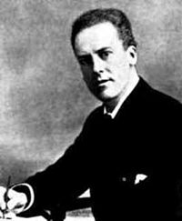
Карл Пирсон (1857 - 1936 )
Английский учёный, изучавший математику, статистику, историю, право. Основал первый в мире университетский факультет статистики. Интересовался поэзией, религией, вопросами наследственности.
Предложил оригинальный и
удобный метод решения задач,
который используется и в наши дни,
особенно в химии.

Slide 11
Диагональная модель "конверта Пирсона" или правило креста
1 раствор w_{р.в.1} w_{р.в.3} - w_{р.в.2} 1 р-р
(с большей долей)
w_{р.в.3}
2 раствор w_{р.в.2} w_{р.в.1} - w_{р.в.3} 2 р-р
(с меньшей долей)

Slide 12
Задача 1
В парикмахерской для осветления волос применяют раствор перекиси водорода. Концентрация используемого раствора зависит от цвета и толщины волос и может быть от 4% до 12 %. В каком соотношении надо смешать 30% и 10% растворы, чтобы получить 12% раствор?

Slide 13
Слева - массовые доли исходных растворов Схема к задаче хим.docx | В центре – массовую долю раствора, который нужно приготовить задача хим.docx | Справа - числа, полученные вычитанием меньшего числа из большего. Эти числа показывают, в каком массовом соотношении нужно взять исходные растворы

Slide 14
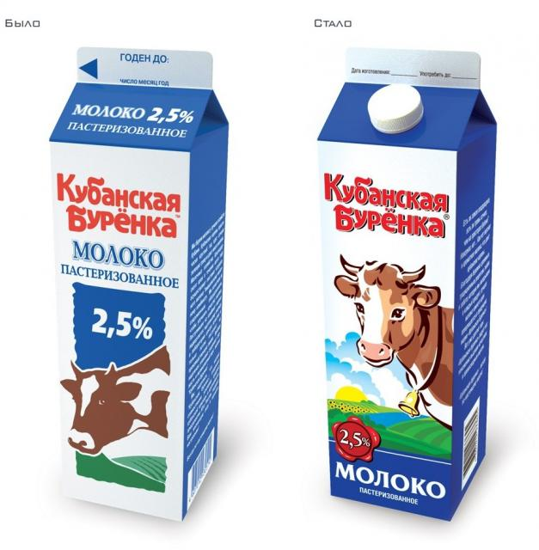
ЗНАЕШЬ ЛИ ТЫ, ЧТО...
1. На упаковке молока чаще всего указан следующий % жирности:
а) 2,5 б) 9 в) 25
А

Slide 15
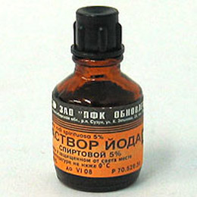
2. Спиртовой раствор йода из домашней аптечки содержит йода
а) 3% б) 5% в) 10%
Б

Slide 16
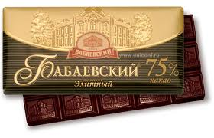
3. Шоколад можно считать горьким, если в его составе какао - продуктов не менее
а) 25% б) 55% в) 95%
Б

Slide 17
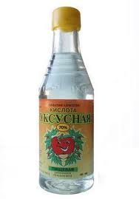
4. Уксусная кислота, которую продают в магазине, имеет концентрацию
а) 10% б) 50% в) 70%
В

Slide 18
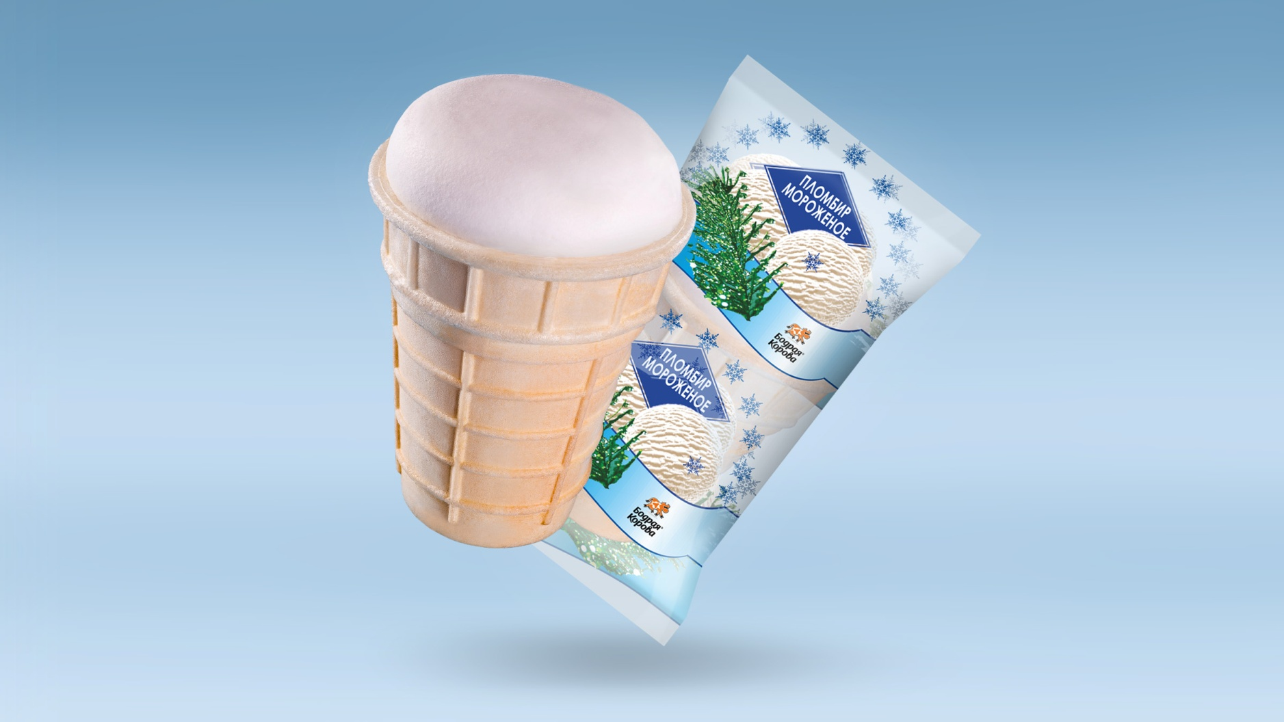
5. Продукт можно назвать "мороженое", если содержание молока в нём не менее
а) 20% б) 35% в) 50%
В

Slide 19
Задача 2
Повару для приготовления маринада необходим 6%-ный уксус. В ресторане же имеются только 3%-ный и 9%-ный растворы. В каком соотношении должен взять повар имеющиеся растворы?

Slide 20
Задача 3
Бронза -это сплав, состоящий из меди и олова. В мастерской есть два сплава: в одном -75% меди, во втором -90%. Сколько граммов каждого сплава надо взять, чтобы получить 600 г сплава с содержанием меди 80%?
Задача 2.docx
задача хим 2.docx

Slide 21
Задания для следующего занятия
ЗАДАЧИ ДЛЯ ДОМАШНЕГО ЗАДАНИЯ.docx

Slide 22
?
МАТЕМАТИКА В ХИМИИ
ИЛИ ХИМИЯ В МАТЕМАТИКЕ?

Slide 23
Спасибо за работу!!!
Желаем удачи!!!

